Slide 1

MI PROYECTO DE VIDA Estefany Chavarría Marín 11-02

Slide 2
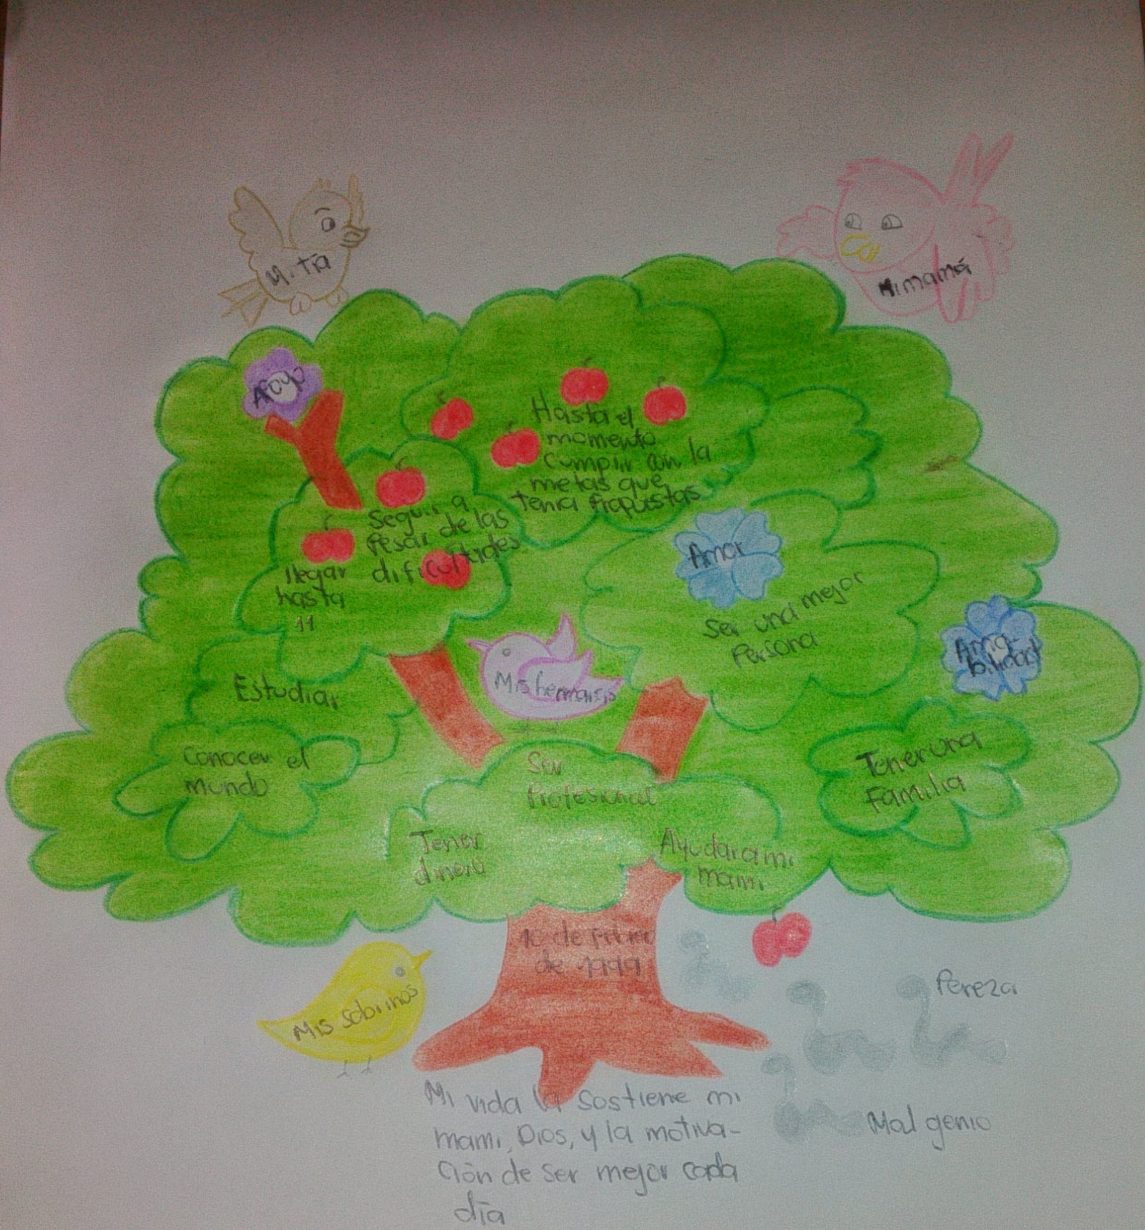
«El pasado no tiene poder sobre el presente»

Slide 3

Debilidades y fortalezas
Debilidades
Malgeniada
Impulsiva
Voluble
A veces perezosa
Miedosa
Rencorosa
Fortalezas
Segura de mi misma
Me relaciono fácilmente
Trato de terminar lo que empiezo
Emprendedora
Respetuosa

Slide 4
Quienes han sido las personas que han tenido mayor influencia en mi vida y de que manera
Mi madre , ya que ella me ha dado todo lo necesario para sobrevivir ; me ha guiado y confiado en mis metas y proyectos , es el motor que me impulsa para que cada día realice las cosas con esfuerzo y mucho amor .En pocas palabras es la que cada día lucha por forjarme un mejor futuro

Slide 5
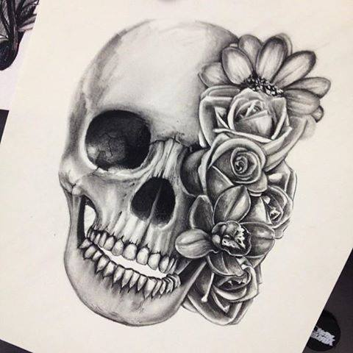
I
N
T
E
R
E
S
E
S
I
N
T
E
R
E
S
E
S
Conocer y vivir diferentes culturas
Ampliar mis conocimientos para así tener más posibilidades de estudiar lo he deseado
Desarrollarme socialmente para conocer gente nueva
Mejorar y construirme como una mejor persona
Ir avanzando en mis proyectos que son terminar el estudio, obteniendo mas conocimientos cada día e ir aprendiendo de cada una de mis experiencias .

Slide 6

Que acontecimientos han influido de forma decisiva en lo que soy ahora
Escoger buenas amistades
Cambiar la forma en la que veo mi vida
Tomar la mejor decisión en relación a un problema que se me presente
No rendirme en ocasiones difíciles

Slide 7

Cuales han sido mis éxitos y fracasos
Éxitos
Mi mayor éxito alcanzado hasta este momento es poder llegar hasta 11 con conocimientos avanzados, para así aspirar a una beca
Fracasos
Realmente no hemos tenido verdaderos fracasos ; Los mayores hasta el momento han sido perder alguna materia

Slide 8

Aspectos de mi personalidad
físico
Lo que me gusta
Mis ojos
Mis cejas
La nariz
El cabello
Las pestañas
Lo que no me gusta
Mis labios
Los codos
Los pies
Las orejas

Slide 9
Relaciones sociales
Me gusta
Los libros
La cultura
Experiencias cotidianas
El arte
No me gusta
El racismo
La discriminación en todos sus sentidos
La violencia
Injusticia
Relaciones sociales

Slide 10
Vida religiosa
Vida intelectual
Me gusta
La fé
Conocer caminos hacia la paz
Sentirme plena
Creer en un Dios
No me gusta
Las personas que se aprovecha n para obtener beneficios propios
Culpar a un Dios por cosas que pasan
Me gusta
Inteligente
Creativa
Responsable
Confiada con lo que hago
No me gusta
Soy perezosa
No practico los conocimientos adquiridos
A veces no tengo interés por las cosas

Slide 11
Tengo mis metas fijas
Motivada para lograr todos mis sueños
Temor a la equivocación
Miedo al cambio
Insatisfacción
Cumplir mis logros
propuestos
Amor y entrega para realizar lo propuesto
Vida vocacional

Slide 12
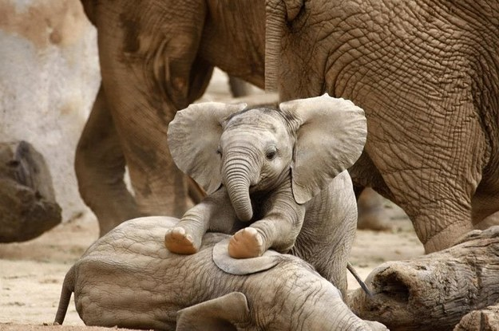
¿A quién te gustaría parecerte?
Me gustaría parecerme a mi mami porque es una mujer luchadora y me sabido sacar adelante a pesar de las adversidades , Nunca se rinde

Slide 13
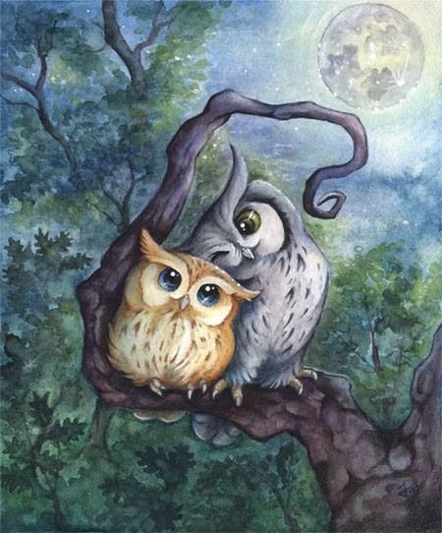
¿A quién no te gustaría parecerte?
No me gustaría parecerme a las personas que solo piensan en su bienestar pero tratando de dañar el de las demás personas

Slide 14

¿Porque estoy aquí ?
Estoy aquí para sacar todas mis metas y proyectos adelante , para mejorar como persona y para sentirme orgullosa de m misma

Slide 15

¿Cuál es el aporte que quieres hacer a los demás?
Que a pesar de sus adversidades se acuerden que tienen cosas mejores por vivir y «No hay mal que dure cien años ni cuerpo que lo resista»

Slide 16

Cual es tu misión
Mi misión es ser una gran instrumentadora quirúrgica, desarrollarme plenamente con persona y satisfacer mis necesidades y las de mi mamá

Slide 17
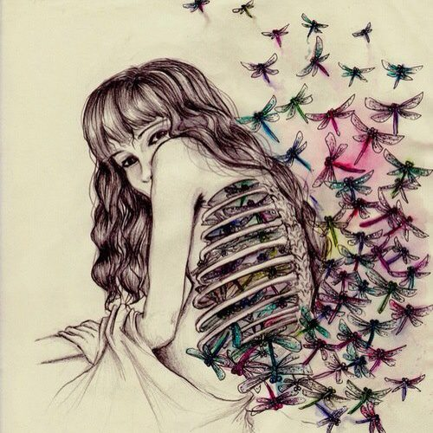
Estoy actuando de acuerdo a mis creencias
Si ,porque aunque no lo demuestre mucho tengo presente a Dios en todo lo que realizo y creo que este es el que nos impulsa a desarrollar nuestras tareas Propuestas con más amor , entrega ,pasión y gusto

Slide 18

Cuáles son los valores que has aprendido de tu familia, colegio, grupo de amigos
No tengo queja alguna por como me han educado en mi casa; me han brindado amor, comprensión, respeto, pasión por lo que se hace. En mi grupo de amigos he encontrado otra familia donde encuentro apoyo, compromiso , lealtad ; Me enseñaron el verdadero significado de la amistad.
En el colegio también he aprendido sobre el compromiso y realizar las cosas como se deben

Slide 19
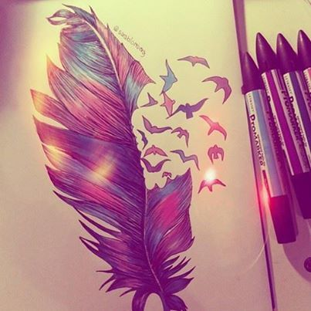
Cual es tu visión
Aproximadamente en 5 años me veo con un buen empleo y así puedo garantizar una estabilidad económica para mi y para mi mami, Me veo cumpliendo metas y proyectos propuestos .

Slide 20
Creo que el dinero no lo es todo , brinda lujos más no felicidad
La amistad duplica las alegrías y divide las angustias por la mitad
Es una de nuestras fortalezas y de ahí se visualiza nuestras vidas
La familia es el motor de nuestras vidas, la que nos brinda apoyo y nos da amor por montones
CREO QUE….

Slide 21
Progreso
Valor Económico
Satisfacción personal
Seguridad
Independencia
Liderazgo
Valor solidario
Creatividad
Estético , Artístico
Prestigio Social
Variedad

Slide 22

Propósito en mi vida
Mejorar cada día
Aprender de mis errores, pero sin dejar de ser quien soy
Cumplir mis proyectos y atreverme a nuevos retos

Slide 23

Con quien deseas compartir tu vida
Con mi mamá y con una familia que poco a poco voy a ir construyendo

Slide 24
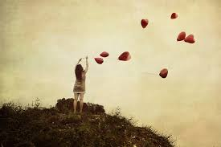
No, pero lo tengo que afrontar con paciencia ,amor y esperando el afán que cada día trae
Estas preparada para el futuro y
Como lo enfrentas ?

Slide 25

Que estoy dispuesta a hacer para lograr mis metas
Nada cae del cielo, para cumplir lo que queremos tenemos que hacer sacrificios que en un futuro cercano traerán las recompensas esperadas

Slide 26
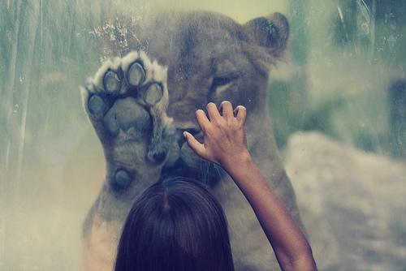
Como quieres que te recuerden cuando mueras
Que me recuenten como era, y que no lloren por mi cuando ya no este .
Todo pasa por algo y a lo mejor mi tiempo ya se había cumplido

Slide 27

Como deseo utilizar mi tiempo
Compartiendo con mi familia y las personas más cercanas , tratando de vivir al máximo cada segundo y trabajando en mi sueños

Slide 28

Metas
Graduarme del colegio
Empezar a estudiar la carrera que deseo
Tener mi casa propia
Ser independiente
Formar una familia

Slide 29

Que estilo de vida deseo tener
Ser totalmente independiente , tener una vida saludable libre de rencores y peleas ,tener bienes materiales pero sobre todo ser feliz con lo tengo

Slide 30
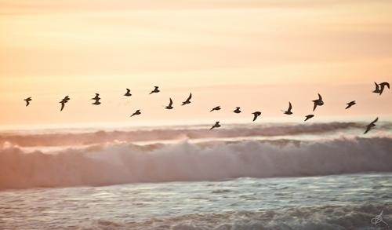
Que quiero hacer con mi vida
Primero que todo cumplir mis expectativas
viajar por todo el mundo
ser profesional
Tener éxito
Cumplir todos mis sueños

Slide 31

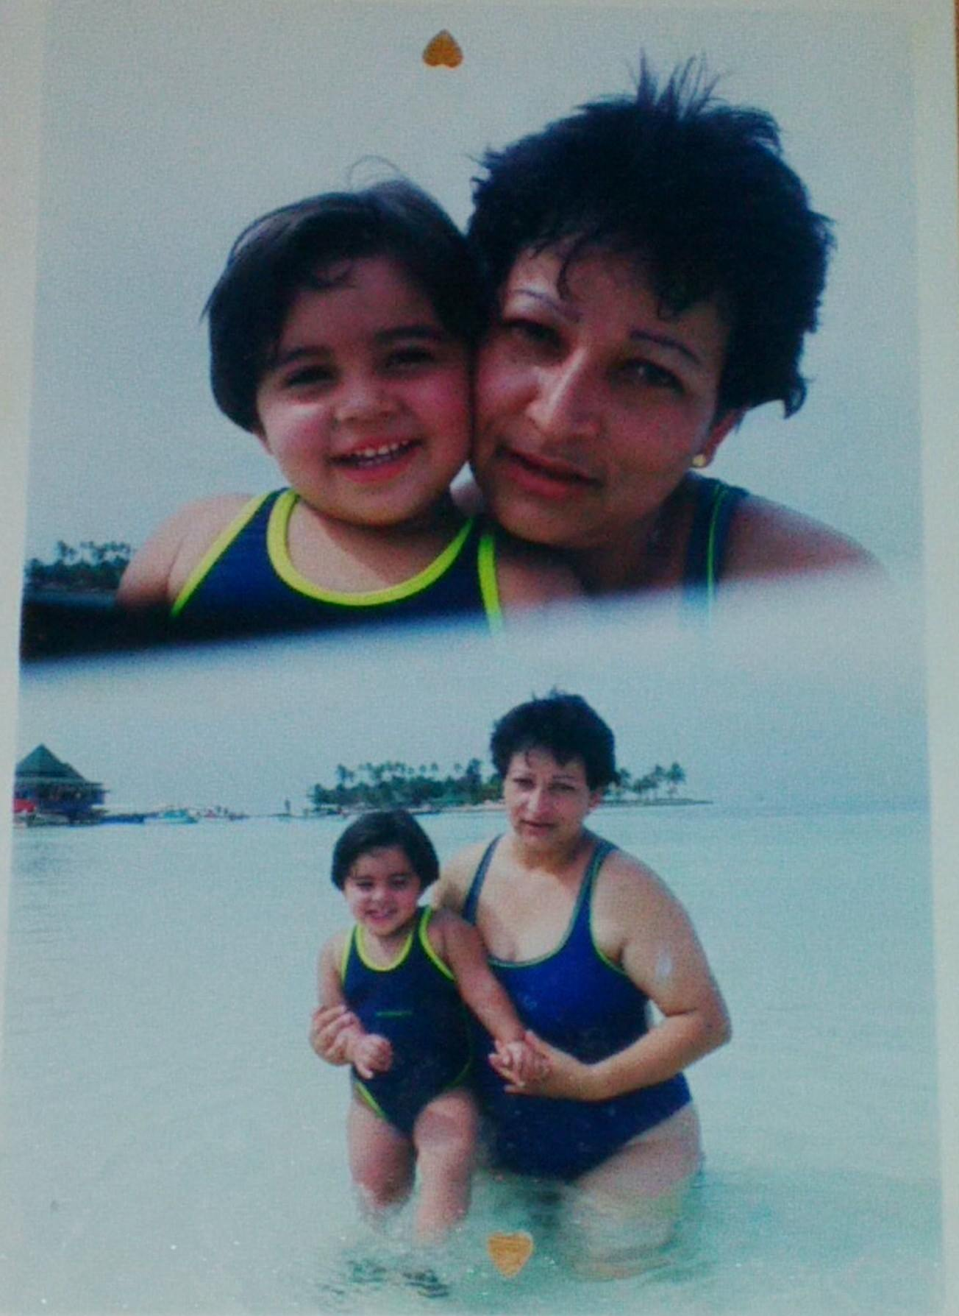
La estrella que ilumina mi camino

